Slide 1
Γενική Κοινωνιολογία
Ανοικτά Ακαδημαϊκά Μαθήματα στο ΤΕΙ Αθήνας
Ενότητα 6: Πολιτική και Οικονομική Εξουσία
Γεωργία Γούγα
Τμήμα Κοινωνικής Εργασίας
Το περιεχόμενο του μαθήματος διατίθεται με άδεια Creative Commons εκτός και αν αναφέρεται διαφορετικά | Το έργο υλοποιείται στο πλαίσιο του Επιχειρησιακού Προγράμματος «Εκπαίδευση και Δια Βίου Μάθηση» και συγχρηματοδοτείται από την Ευρωπαϊκή Ένωση (Ευρωπαϊκό Κοινωνικό Ταμείο) και από εθνικούς πόρους.

Slide 2
Η ενότητα βασίζεται στο βιβλίο:
Κοινωνιολογία, Οι Βασικές Έννοιες, Michael Hughes, Carolyn J. Kroehler, Εισαγωγή και επιστημονική επιμέλεια Θεόδωρος Ιωσηφίδης, Εκδόσεις Κριτική, 2007

Slide 3
Περιεχόμενα
Ισχύς, Εξουσία και Κράτος
Πολιτική Εξουσία
Οικονομική Εξουσία
Η Ισχύς των Επιχειρήσεων
Κοινωνιολογία της Εργασίας

Slide 4
Ισχύς, Εξουσία και Κράτος 1/4
Το Κράτος
Το κράτος – Ως πολιτικός θεσμός
Μηχανισμός που αποτελείται από τα άτομα που ασκούν αποτελεσματικά το μονοπώλιο της βίας σε μια δεδομένη εδαφική επικράτεια
Βία – ισχύς που απορρέει από την απειλή ή την εφαρμογή του κολασμού
Καθώς διευρύνεται η σφαίρα των αρμοδιοτήτων του, το κράτος γίνεται όλο και πιο γραφειοκρατικό

Slide 5
Ισχύς, Εξουσία και Κράτος 2/4
Κοινωνιολογικές Προσεγγίσεις του Κράτους
Η Προσέγγιση του Κράτους από τον Λειτουργισμό
Η κοινωνία οφείλει να τηρεί την τάξη και να διασφαλίζει το συλλογικό συμφέρον
Κεντρικός Σχεδιασμός και Διαχείριση
Επιβολή των Κανόνων
Διαμεσολάβηση ανάμεσα σε Αντικρουόμενα Συμφέροντα
Προστασία από Άλλες Κοινωνίες

Slide 6
Ισχύς, Εξουσία και Κράτος 3/4
Η Θεωρία των Συγκρούσεων για το Κράτος
Μέσο το οποίο χρησιμοποιούν οι κυρίαρχες κοινωνικές ομάδες για να επιβάλλουν τις αξίες τους και το σύστημα διαστρωμάτωσης που τις συμφέρει
Συγκρούσεις Ανάμεσα στους Θεωρητικούς των Συγκρούσεων
Οι οπαδοί του ινστρουμενταλισμού υποστηρίζουν ότι το κράτος είναι ένα όργανο στα χέρια της καπιταλιστικής τάξης

Slide 7
Ισχύς, Εξουσία και Κράτος 4/4
Νομιμοποίηση και Εξουσία
Παραδοσιακή Εξουσία – εξουσία που νομιμοποιείται με βάση την ιερότητα των πανάρχαιων εθίμων
Νομική - Ορθολογική Εξουσία – εξουσία που νομιμοποιείται από σαφείς κανόνες και ορθολογικές διαδικασίες που καθορίζουν τα δικαιώματα και τις υποχρεώσεις των κατόχων κάθε αξιώματος

Slide 8
Πολιτική Εξουσία 1/6
Χαρισματική εξουσία – εξουσία που νομιμοποιείται στη βάση των μοναδικών, υπεράνθρωπων ή και υπερφυσικών ακόμα χαρακτηριστικών που αποδίδονται στον ηγέτη
Πολιτική – διαδικασία μέσω της οποίας κατακτούν και ασκούν την εξουσία τα άτομα και οι ομάδες
Πολιτική εξουσία – η εξουσία που οργανώνεται και ασκείται από το κράτος

Slide 9
Πολιτική Εξουσία 2/6
Τύποι Κυβερνήσεων
Κυβέρνηση – οι πολιτικές διαδικασίες που αφορούν την έγκυρη διαμόρφωση των κανόνων και των πολιτικών που επηρεάζουν το σύνολο της κοινωνικής ζωής και έχουν δεσμευτικό χαρακτήρα

Slide 10
Πολιτική Εξουσία 3/6
Ολοκληρωτισμός – το κράτος είναι «ολοκληρωτικό» όταν η κυβέρνηση ασκεί έλεγχο σε όλους τους τομείς της κοινωνίας και σε όλο το φάσμα της κοινωνικής ζωής
Μονολιθικό πολιτικό κόμμα
Κυρίαρχη ιδεολογία
Εκτεταμένο σύστημα κοινωνικού ελέγχου

Slide 11
Πολιτική Εξουσία 4/6
Απολυταρχισμός – η κυβέρνηση έχει ελάχιστη ή μηδενική ανοχή απέναντι σε κάθε μορφή αμφισβήτησης της εξουσίας της
Επιτρέπει την ύπαρξη μη κυβερνητικών κέντρων επιρροής
Επιτρέπει τον δημόσιο διάλογο πάνω σε ορισμένα ζητήματα δημόσιας πολιτικής

Slide 12
Πολιτική Εξουσία 5/6
Δημοκρατία – οι εξουσίες της κυβέρνησης βασίζονται στη συναίνεση των κυβερνωμένων
Συνταγματικοί κανόνες προβλέπουν την τακτική εναλλαγή των κυβερνητικών αξιωματούχων
Άμεση δημοκρατία – αυτοπρόσωπη συμμετοχή των πολιτών στη λήψη των αποφάσεων
Αντιπροσωπευτική δημοκρατία – οι δημόσιοι αξιωματούχοι λογοδοτούν στον λαό μέσω περιοδικών εκλογών. Ο λαός αποφασίζει αν θα τους διατηρήσει στην εξουσία ή θα τους αντικαταστήσει με νέους

Slide 13
Πολιτική Εξουσία 6/6
Ποιοι Παράγοντες Προάγουν τη Δημοκρατία;
Ομάδες συμφερόντων – οργανώσεις ατόμων με κοινές ανησυχίες ή απόψεις
Συμφέροντα – απόψεις
Κοινωνία των πολιτών – Η κοινωνική σφαίρα στην οποία ασκούν πολιτική δράση διάφορες ομάδες, δίκτυα και θεσμοί, που δεν εντάσσονται στα αυστηρά πλαίσια του επίσημου κράτους και της οικονομίας

Slide 14
Οικονομική Εξουσία 1/8
Σοσιαλιστική οικονομία – η κυβέρνηση ελέγχει άμεσα την οικονομική ζωή, πολλές φορές καθορίζοντας τις τιμές των προϊόντων και των υπηρεσιών αλλά και τα προϊόντα που θα παράγονται
Καπιταλιστική οικονομία – η κυβέρνηση εποπτεύει και θέτει το πλαίσιο λειτουργίας της οικονομίας, όμως σε πολλούς τομείς την αφήνει να λειτουργεί ελεύθερα, επιτρέποντας να καθορίζουν την πορεία της οι μηχανισμοί της αγοράς

Slide 15
Οικονομική Εξουσία 2/8
Σύγκριση των Οικονομικών Συστημάτων
Οι Μεγάλες Διαφορές
Πώς είναι οργανωμένη η οικονομική δραστηριότητα; Από την αγορά ή με κεντρικό σχεδιασμό;
Ποιος κατέχει τα μέσα παραγωγής – τα άτομα ή το κράτος;

Slide 16
Οικονομική Εξουσία 3/8
Οικονομίες της Αγοράς και Κεντρικά Διευθυνόμενες Οικονομίες
Οικονομία της αγοράς – οι αποφάσεις για το είδος, την ποσότητα και το κόστος των παραγόμενων προϊόντων λαμβάνονται στο πλαίσιο των οικονομικών συναλλαγών ανάμεσα στους καταναλωτές και τους παραγωγούς

Slide 17
Οικονομική Εξουσία 4/8
Κυριαρχία του καταναλωτή – η τιμή ενός προϊόντος πέφτει όταν δεν υπάρχει ζήτηση από τους καταναλωτές ή σε περίπτωση υπερπαραγωγής του. Η τιμή των προϊόντων ανεβαίνει όταν υπάρχει έλλειψη ή υψηλή ζήτηση. Με αυτό το κριτήριο αποφασίζουν οι επιχειρήσεις τι θα παράξουν
Κεντρικά διευθυνόμενη οικονομία – το κράτος ή κάποια υπηρεσία κεντρικού σχεδιασμού λαμβάνει τις αποφάσεις για το είδος και την ποσότητα των παραγόμενων προϊόντων

Slide 18
Οικονομική Εξουσία 5/8
Οικονομία για Ποιον;
Οι οικονομίες της αγοράς και οι κεντρικά διευθυνόμενες οικονομίες αντιμετωπίζουν διαφορετικά το ζήτημα της διανομής του εισοδήματος
Μικτές Οικονομίες
Στις περισσότερες χώρες του κόσμου οι οικονομίες είναι μικτές

Slide 19
Οικονομική Εξουσία 6/8
Απομυθοποίηση των Κεντρικά Διευθυνόμενων και των Μικτών Οικονομιών
Πολλές κυβερνήσεις έπαψαν να αναζητούν στον ίδιο βαθμό με το παρελθόν γενικές λύσεις στα κοινωνικά προβλήματα

Slide 20
Οικονομική Εξουσία 7/8
Το Κράτος Πρόνοιας
Συμπεριφορικός στόχος
Υπολειμματικός στόχος
Στόχος κοινωνικής ασφάλειας
Εξισωτικός στόχος
Ο Καπιταλισμός ανά τον Κόσμο
Οι δυναμικές οικονομίες της Ασίας δεν έχουν υιοθετήσει τον αμερικανικού τύπου laissez-faire καπιταλισμό

Slide 21
Οικονομική Εξουσία 8/8
Μετάβαση από την Κεντρικά Διευθυνόμενη Οικονομία στην Οικονομία της Αγοράς
Οι καπιταλιστικοί θεσμοί δεν μπορούν να επιβληθούν εκ των άνω

Slide 22
Η Ισχύς των Επιχειρήσεων 1/8
Η Ισχύς των Εθνικών Επιχειρήσεων
Ολιγοπώλιο – στην αγορά κυριαρχεί ένας περιορισμένος αριθμός επιχειρήσεων. Παραδείγματα:
General Motors
IBM
General Electric

Slide 23
Η Ισχύς των Επιχειρήσεων 2/8
Τα Επιχειρησιακά Προγράμματα Περικοπών και οι Επιπτώσεις τους για τους Εργαζομένους
Ηθικό των εργαζομένων
Πρόσθετος φόρτος εργασίας

Slide 24
Η Ισχύς των Επιχειρήσεων 3/8
Η Οικονομική Μετάβαση και η Επανάσταση του Διαδικτύου
Μείωση του κόστους παραγωγής και διανομής των προϊόντων και υπηρεσιών
Ενίσχυση της απόδοσης των διοικητικών στελεχών
Ενίσχυση του ανταγωνισμού
Ενίσχυση της αποτελεσματικότητας των στρατηγικών μάρκετινγκ και τιμολόγησης
Αύξηση των επιλογών όσον αφορά την άνεση και ικανοποίηση των καταναλωτών

Slide 25
Η Ισχύς των Επιχειρήσεων 4/8
Η Ισχύς των Πολυεθνικών Επιχειρήσεων στην Παγκόσμια Οικονομία
Πολυεθνικές επιχειρήσεις – εταιρείες που έχουν την έδρα τους σε μία χώρα και διατηρούν θυγατρικές σε άλλα κράτη

Slide 26
Η Ισχύς των Επιχειρήσεων 5/8
Καταμερισμός της Εργασίας
Περιοχές του κέντρου – γεωγραφικές περιοχές που κυριαρχούν στην παγκόσμια οικονομία και εκμεταλλεύονται τα υπόλοιπα μέρη του συστήματος
Περιοχές της περιφέρειας – περιοχές που παρέχουν πρώτες ύλες και άλλους πόρους στο κέντρο
Ιδιωτικές Κυβερνήσεις
Αμερικανικής Κατασκευής;
Οι συνέπειες για τις Χώρες του Τρίτου Κόσμου
Και Ποιος Είναι ο Ρόλος του Διαδικτύου;

Slide 27
Η Ισχύς των Επιχειρήσεων 6/8
Ο Έλεγχος των Επιχειρήσεων
Η έμφαση στα βραχυπρόθεσμα κέρδη
Διοικητικά συμβούλια με κοινά μέλη – δίκτυα ατόμων που συμμετέχουν παράλληλα σε διοικητικά συμβούλια πολλών επιχειρήσεων

Slide 28
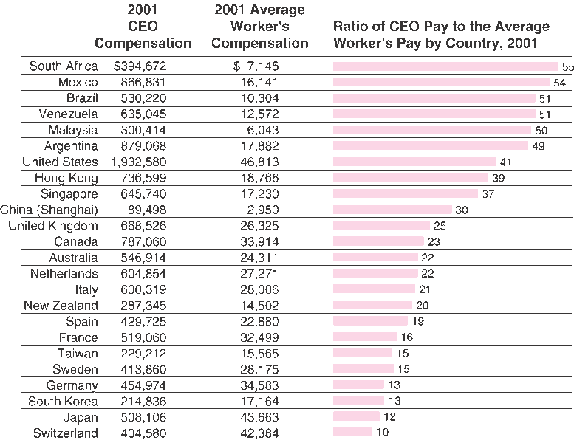
Η Ισχύς των Επιχειρήσεων 7/8
Απολαβές Διευθυνόντων Συμβούλων, 2001
Απολαβές Μέσου Εργαζόμενου, 2001
Αναλογία Απολαβών των Μάνατζερ με το Μισθό του Μέσου Εργαζόμενου Κατά Χώρα, 2001
Ν. Αφρική
Μεξικό
Βραζιλία
Βενεζουέλα
Μαλαισία
Μαλαισία
Αργεντινή
Η.Π.Α.
Χονγκ Κονκγ
Σιγκαπούρη
Κίνα
Ην. Βασίλειο
Καναδάς
Αυστραλία
Ολλανδία
Ιταλία
Ν. Ζηλανδία
Ισπανία
Γαλλία
Ταϊβάν
Σουηδία
Γερμανία
Νότια Κορέα
Ιαπωνία
Ελβετία
Σχήμα 9.1
Αναλογία των Απολαβών των Διευθυνόντων Συμβούλων προς το Μέσο Μισθό των Εργαζομένων, 2001
Πηγή: Έκθεση Towers Perrin: «Συνολικές Απολαβές σε Παγκόσμιο Επίπεδο, 2001-2003» (Worldwide Total Remuneration, 2001-2003).

Slide 29
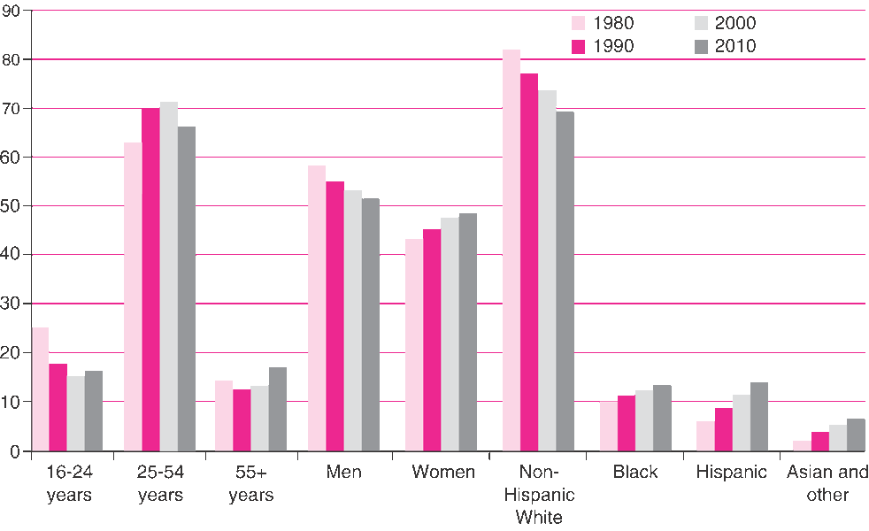
Η Ισχύς των Επιχειρήσεων 8/8
Άνδρες
Γυναίκες
Μη Ισπανόφωνοι Λευκοί
Μαύροι
Ισπανόφωνοι
Ασιάτες κλπ.
ετών
ετών
ετών
Κατανομή του Εργατικού Δυναμικού με Βάση την Ηλικία, το Φύλο, τη Φυλή / Εθνότητα, Κατά Δεκαετία (1980-2010)
Πηγή: Fullerton και Toossi (2001).
Σχήμα 9.5

Slide 30
Κοινωνιολογία της Εργασίας 1/4
Αλλαγές στην Εργασιακή Εμπειρία
Πάνω από το 70% των Αμερικανών απασχολείται σε επαγγελματικές, διοικητικές, τεχνολογικές και διευθυντικές θέσεις και στον τομέα των υπηρεσιών
Ο γεωργικός τομέας αντιστοιχεί μόλις στο 2% του συνολικού εργατικού δυναμικού των ΗΠΑ

Slide 31
Κοινωνιολογία της Εργασίας 2/4
Η Σημασία της Εργασίας
Η ταυτότητα του ατόμου είναι σε μεγάλο βαθμό αλληλένδετη με τον τρόπο που εξασφαλίζει τα μέσα διαβίωσής του
Η σημασία του ελέγχου

Slide 32
Κοινωνιολογία της Εργασίας 3/4
Εργασιακή Ικανοποίηση και Εργασιακή Αλλοτρίωση
Αλλοτρίωση και έλλειψη δύναμης
Αλλοτρίωση – μια διάχυτη αίσθηση αδυναμίας, ματαιότητας, έλλειψης στόχων, απομόνωσης και αποξένωσης (Seeman, 1959)
Επαγγελματική εξουθένωση – μια αίσθηση ανίας, απάθειας, περιορισμένης αποδοτικότητας, κόπωσης, απογοήτευσης και μελαγχολίας

Slide 33
Κοινωνιολογία της Εργασίας 4/4
Μαρξ και Ντιρκάιμ
Μαρξ – η αλλοτρίωση είναι δομικό φαινόμενο
Ντιρκάιμ – η αλλοτρίωση είναι το αποτέλεσμα της κατάρρευσης των συνεκτικών δεσμών που συνδέουν τα άτομα με την κοινωνία
Η φύση της εργασίας και η ποιότητα των συλλογικών δεσμών στον χώρο εργασίας μπορεί να επηρεάσει καίρια την ευτυχία, την ικανοποίηση και την αυτοαντίληψη του ατόμου

Slide 34
Τέλος Ενότητας

Slide 35
Σημειώματα

Slide 36
Σημείωμα Αναφοράς
Copyright Τεχνολογικό Εκπαιδευτικό Ίδρυμα Αθήνας, Γεωργία Γούγα Ανθούλη 2014. Γεωργία Γούγα. «Γενική Κοινωνιολογία. Ενότητα 6: Πολιτική και Οικονομική Εξουσία . Έκδοση: 1.0. Αθήνα 2014. Διαθέσιμο από τη δικτυακή διεύθυνση: ocp.teiath.gr.

Slide 37
Σημείωμα Αδειοδότησης
Το παρόν υλικό διατίθεται με τους όρους της άδειας χρήσης Creative Commons Αναφορά, Μη Εμπορική Χρήση Παρόμοια Διανομή 4.0 [1] ή μεταγενέστερη, Διεθνής Έκδοση. Εξαιρούνται τα αυτοτελή έργα τρίτων π.χ. φωτογραφίες, διαγράμματα κ.λ.π., τα οποία εμπεριέχονται σε αυτό. Οι όροι χρήσης των έργων τρίτων επεξηγούνται στη διαφάνεια «Επεξήγηση όρων χρήσης έργων τρίτων».
Τα έργα για τα οποία έχει ζητηθεί άδεια αναφέρονται στο «Σημείωμα Χρήσης Έργων Τρίτων».
[1] http://creativecommons.org/licenses/by-nc-sa/4.0/
Ως Μη Εμπορική ορίζεται η χρήση:
που δεν περιλαμβάνει άμεσο ή έμμεσο οικονομικό όφελος από την χρήση του έργου, για το διανομέα του έργου και αδειοδόχο
που δεν περιλαμβάνει οικονομική συναλλαγή ως προϋπόθεση για τη χρήση ή πρόσβαση στο έργο
που δεν προσπορίζει στο διανομέα του έργου και αδειοδόχο έμμεσο οικονομικό όφελος (π.χ. διαφημίσεις) από την προβολή του έργου σε διαδικτυακό τόπο
Ο δικαιούχος μπορεί να παρέχει στον αδειοδόχο ξεχωριστή άδεια να χρησιμοποιεί το έργο για εμπορική χρήση, εφόσον αυτό του ζητηθεί.

Slide 38
Επεξήγηση όρων χρήσης έργων τρίτων
©
Δεν επιτρέπεται η επαναχρησιμοποίηση του έργου, παρά μόνο εάν ζητηθεί εκ νέου άδεια από το δημιουργό.
διαθέσιμο με άδεια CC-BY
Επιτρέπεται η επαναχρησιμοποίηση του έργου και η δημιουργία παραγώγων αυτού με απλή αναφορά του δημιουργού.
διαθέσιμο με άδεια CC-BY-SA
Επιτρέπεται η επαναχρησιμοποίηση του έργου με αναφορά του δημιουργού, και διάθεση του έργου ή του παράγωγου αυτού με την ίδια άδεια.
διαθέσιμο με άδεια CC-BY-ND
Επιτρέπεται η επαναχρησιμοποίηση του έργου με αναφορά του δημιουργού.
Δεν επιτρέπεται η δημιουργία παραγώγων του έργου.
διαθέσιμο με άδεια CC-BY-NC
Επιτρέπεται η επαναχρησιμοποίηση του έργου με αναφορά του δημιουργού.
Δεν επιτρέπεται η εμπορική χρήση του έργου.
διαθέσιμο με άδεια CC-BY-NC-SA
Επιτρέπεται η επαναχρησιμοποίηση του έργου με αναφορά του δημιουργού
και διάθεση του έργου ή του παράγωγου αυτού με την ίδια άδεια.
Δεν επιτρέπεται η εμπορική χρήση του έργου.
διαθέσιμο με άδεια CC-BY-NC-ND
Επιτρέπεται η επαναχρησιμοποίηση του έργου με αναφορά του δημιουργού.
Δεν επιτρέπεται η εμπορική χρήση του έργου και η δημιουργία παραγώγων του.
διαθέσιμο με άδεια
CC0 Public Domain
Επιτρέπεται η επαναχρησιμοποίηση του έργου, η δημιουργία παραγώγων αυτού και η εμπορική του χρήση, χωρίς αναφορά του δημιουργού.
διαθέσιμο ως κοινό κτήμα
Επιτρέπεται η επαναχρησιμοποίηση του έργου, η δημιουργία παραγώγων αυτού και η εμπορική του χρήση, χωρίς αναφορά του δημιουργού.
χωρίς σήμανση
Συνήθως δεν επιτρέπεται η επαναχρησιμοποίηση του έργου.

Slide 39
Διατήρηση Σημειωμάτων
Οποιαδήποτε αναπαραγωγή ή διασκευή του υλικού θα πρέπει να συμπεριλαμβάνει:
το Σημείωμα Αναφοράς
το Σημείωμα Αδειοδότησης
τη δήλωση Διατήρησης Σημειωμάτων
το Σημείωμα Χρήσης Έργων Τρίτων (εφόσον υπάρχει)
μαζί με τους συνοδευόμενους υπερσυνδέσμους.

Slide 40
Σημείωμα Χρήσης Έργων Τρίτων
Το Έργο αυτό κάνει χρήση περιεχομένου από τα ακόλουθα έργα:
Κοινωνιολογία, Οι Βασικές Έννοιες, Michael Hughes, Carolyn J. Kroehler, Εισαγωγή και επιστημονική επιμέλεια Θεόδωρος Ιωσηφίδης, Εκδόσεις Κριτική, 2007

Slide 41
Χρηματοδότηση
Το παρόν εκπαιδευτικό υλικό έχει αναπτυχθεί στo πλαίσιo του εκπαιδευτικού έργου του διδάσκοντα.
Το έργο «Ανοικτά Ακαδημαϊκά Μαθήματα στο ΤΕΙ Αθήνας» έχει χρηματοδοτήσει μόνο την αναδιαμόρφωση του εκπαιδευτικού υλικού.
Το έργο υλοποιείται στο πλαίσιο του Επιχειρησιακού Προγράμματος «Εκπαίδευση και Δια Βίου Μάθηση» και συγχρηματοδοτείται από την Ευρωπαϊκή Ένωση (Ευρωπαϊκό Κοινωνικό Ταμείο) και από εθνικούς πόρους.

